Slide 1


Slide 2
大綱
何謂軟體容器
QNAP NAS 是容器開發的好夥伴
軟體容器工作站基礎概念
實際演示
知名容器介紹
常見問題解答
打造 QNAP 應用程式創意開發的好夥伴

Slide 3

何謂軟體容器?

Slide 4


應用程式層級的虛擬化技術
軟體容器技術共用底層，使容器化服務可免除重建基礎建設工程，迅速移植到不同平台，大幅減低資源佔用，讓開發、測試和正式環境無縫接軌
APP 1
APP 2
bins/libs
bins/libs
APP 1
APP 1
APP 1
Guest OS
Guest OS
bins/libs
bins/libs
bins/libs
Hypervisor
Container Engine
Host Operating System
Host Operating System
infrastructure
infrastructure
Virtual Machines
Containers

Slide 5










軟體容器應用盛行
全球開發和維運人員幾乎都使用軟體容器技術
  重啟一個軟體容器僅需幾秒鐘
  可快速建立，運送軟體容器於各平台
  大幅提升應用層面和效率，且降低成本
在 QNAP NAS 就能與大企業享有相同的容器開發平台!

Slide 6



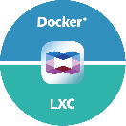





QNAP NAS 是創意開發的好夥伴
您需要的，QNAP NAS 都準備好了!
獨家優勢
01
03
LXC 與 Docker 雙支援
彈性網路設定
02
04
效率和隱私保護
支援 GPU 加速運算

Slide 7




QNAP NAS 是創意開發的好夥伴
獨家優勢
01
03
LXC 與 Docker 雙支援
彈性網路設定
02
04
效率和隱私保護
支援 GPU 加速運算

Slide 8

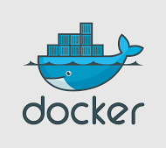



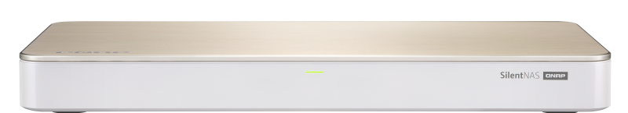
LXC 與 Docker 雙支援
獨家優勢
同個平台一次搞定
一鍵安裝 LXC: Debian, Fedora, Ubuntu
內建 Docker Hub
軟體容器工作站

Slide 9



LXC 與 Docker 容器的差異
Linux Containers
Docker 1.10 and later
Containerd
liblxc
差異處
Docker Engine
namespaces
cgroups
相同處
namespaces
cgroups
Linux kernel
Linux kernel
Notes:
Namespaces 做環境隔離 (ex, 網路, Process, mount, etc)
cgroups 做資源限制 (ex, CPU, Memory)

Slide 10
LXC 與 Docker 容器的差異
LXC 容器
Docker 容器
像虛擬機為完整輕量級作業系統
兼容所有應用程序和工具
由數個資料層 (Layer) 組成。下載過程中會取得並輸出映像檔的各層資訊
支援多元環境規劃與部署
HOST
HOST
Base Image
Ubuntu
Base Image
Ubuntu
Container
file1
file2
file3
file4
file5
VM1
VM2
Debian 64
PHP
Mysql
Nginx
Wordpress
Ubuntu 64
Ruby
Postgresql
Nginx
Wordpress
VM1
Layer 1
Layer 1
file2
file5
PHP
Apt-gen install Nginx
VM2
Layer 2
Mysql
Nginx Config
Layer 2
file3
file5
VM3
Nginx
Mysql
Layer 3 Nginx Container
Layer 3
file1
file2
file4
file5
VM4
Wordpress
Container
Storage
Volume

Slide 11


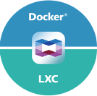

QNAP NAS 是創意開發的好夥伴
獨家優勢
01
03
LXC 與 Docker 雙支援
彈性網路設定
02
04
效率和隱私保護
支援 GPU 加速運算

Slide 12
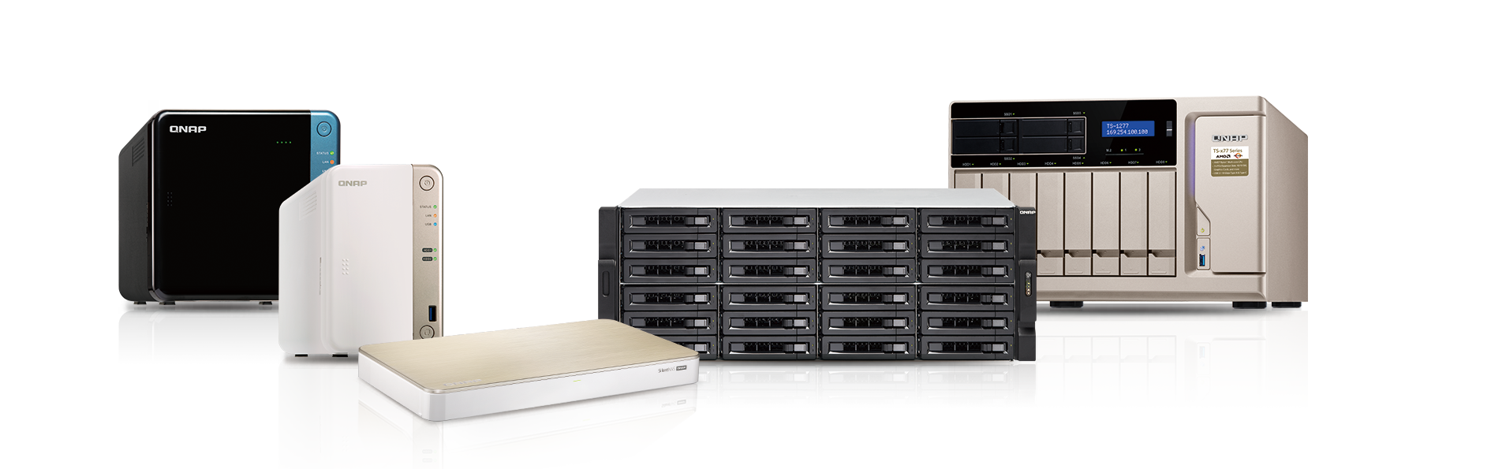
效率和隱私保護
享有隱私保護
  開發機密與運算資料妥善保存
  公有雲收費複雜，且有隱私權和資安規範等可能潛在問題
全盤掌握容器和 NAS 運作
  軟硬體搭配應用，資源占比有效分配
最佳化儲存、管理、備份大量資料
  搭配私有雲的各種儲存管理方案：Snapshot, Qtier…等

Slide 13
QNAP NAS 是創意開發的好夥伴
獨家優勢
01
03
LXC 與 Docker 雙支援
彈性網路設定
02
04
效率和隱私保護
支援 GPU 加速運算

Slide 14
彈性網路設定
基礎網路架構
主機 (Host Network)
  容器直接使用本地主機的網路，擁有完全的主機網路介面存取權限
橋接 (Bridged)
  接到 NAS 上的虛擬交換器
  DHCP 或固定 IP
NAT 模式
  可設定容器與主機 Port Forwarding
10.0.3.5
10.0.3.7
10.0.3.22
Container
Container
Container
vethD
vethE
vethF
vethA
vethB
vethC
Virtual Switch 10.0.3.1/24
NAT
QTS Firmware
eth0

Slide 15

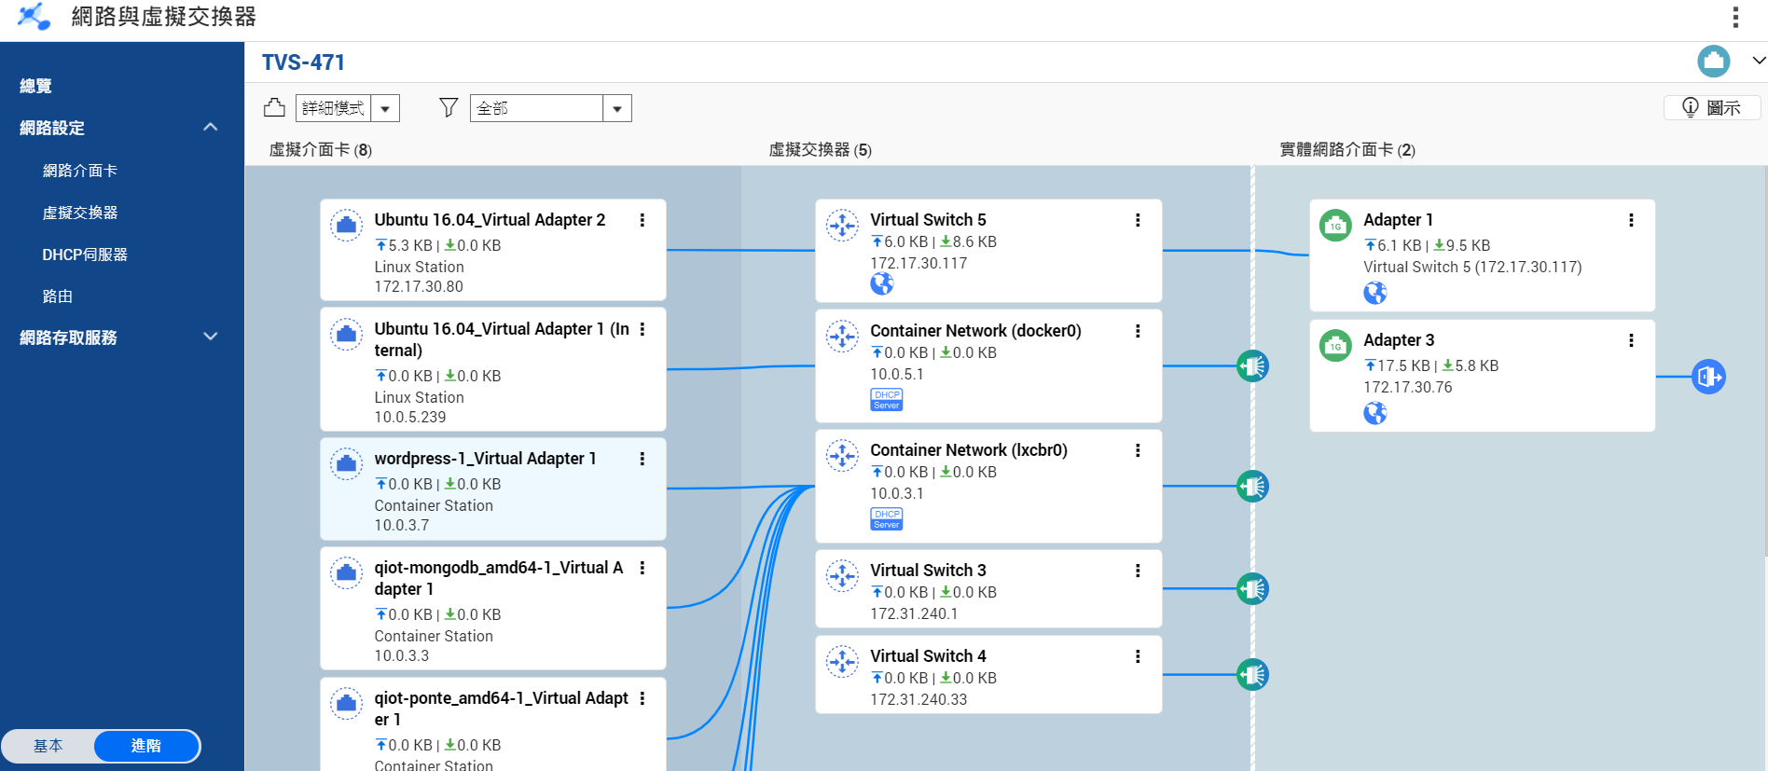
網路與虛擬交換器
軟體容器網路配置一目了然

Slide 16
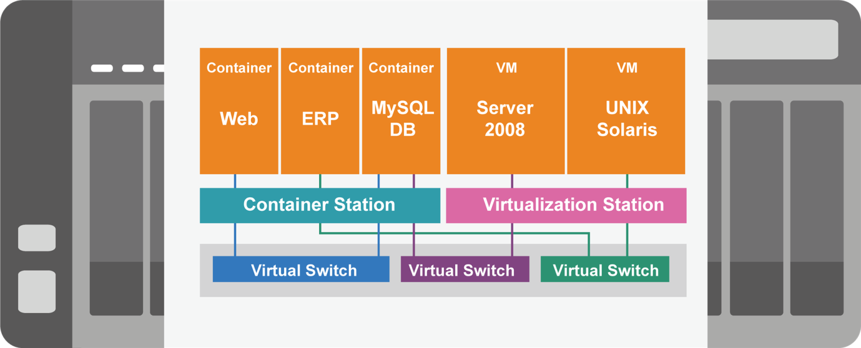


彈性網路設定
支援容器設置透過虛擬交換器和虛擬機混合使用，建立客製化應用環境

Slide 17
QNAP NAS 是創意開發的好夥伴
獨家優勢
01
03
LXC 與 Docker 雙支援
彈性網路設定
02
04
效率和隱私保護
支援 GPU 加速運算

Slide 18
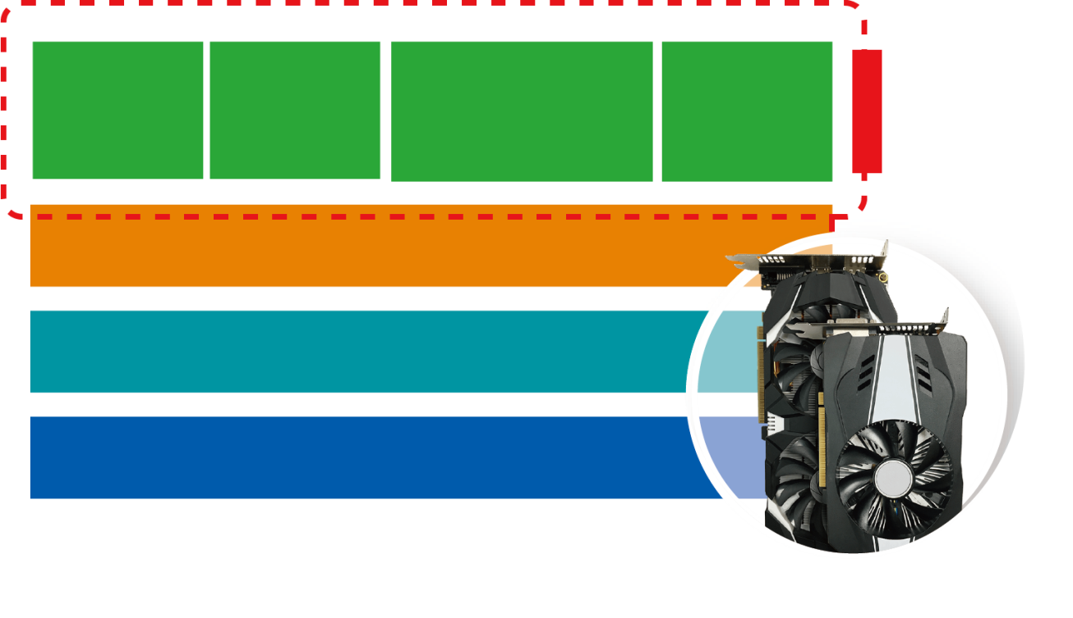

支援 GPU 加速運算
結合 QNAP NAS 支援外接顯示卡 (NVIDIA®)，利用 GPU 運算大幅提升人工智慧 (QuAI) 相關容器應用效能
CNTK
MXNet
TensorFlow
Caffe
QuAI Containers
Container Station 1.9
GPU Card
QTS 4.3.5
QNAP NAS + GPU
支援機種： TS-1277, TS-1677, TS-1677XU, TS-1685, TDS-16489U

Slide 19
歡迎來到軟體容器工作站!
Welcome

Slide 20



軟體容器工作站基礎概念
容器技術三大主角
倉庫
Registry
儲存映像檔
映像檔
Image
專屬 Docker 引擎的唯讀模板，包含檔案系統
軟體容器
Container
映像檔的一個執行實例 (Instance)，帶有額外的可寫層

Slide 21
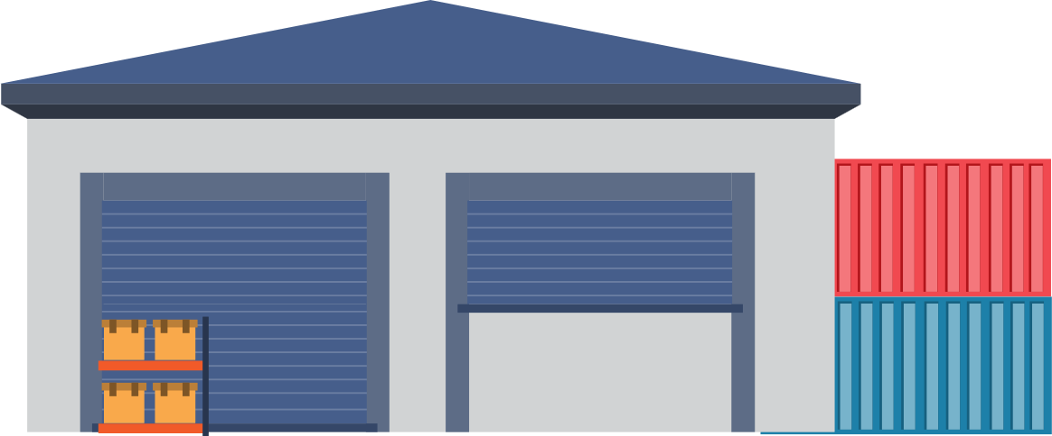


軟體容器入門操作
Pull
建立
容器 A
映像檔
Push
Commit
倉庫
容器
B
建立
多容器應用程式
Docker-compose
多容器架構敘述的工具
容器
C
容器
D

Slide 22
軟體容器進階操作
commit
Container
images
create
rmi
start
Stop
run
Running
tag
Kill, stop
Dockerfile 建立映像檔
儲存空間配置
匯入匯出容器
容器間的網路設定
history
files/
folders
cp
files/
folders
HOST
logs
i
inspect
ps
diff
attach
port
rm
>_
exec
export
import
version
images
load
Tar files
filesystem
i
Image(S)
info
save
events
build
Dockerfile
Engine
pull
push
Registry
search
login
logout

Slide 23




簡單四步驟，操作軟體容器工作站
倉庫下載映像檔
映像檔建立容器
A
建設架構
容器總覽與管理

Slide 24



多種下載映像檔選項
DEMO
QNAP 容器推薦清單一鍵安裝
匯入本機或 PC 中的映像檔
Docker Hub 直接搜尋，隨選下載
自訂倉庫: 由私有倉庫 Pull 映像檔

Slide 25
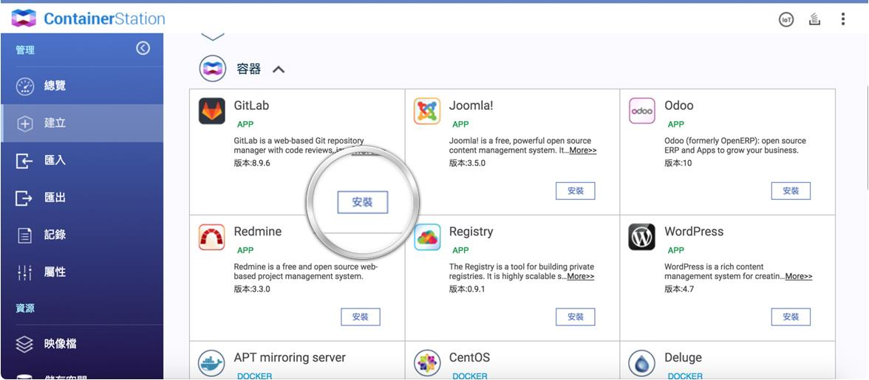
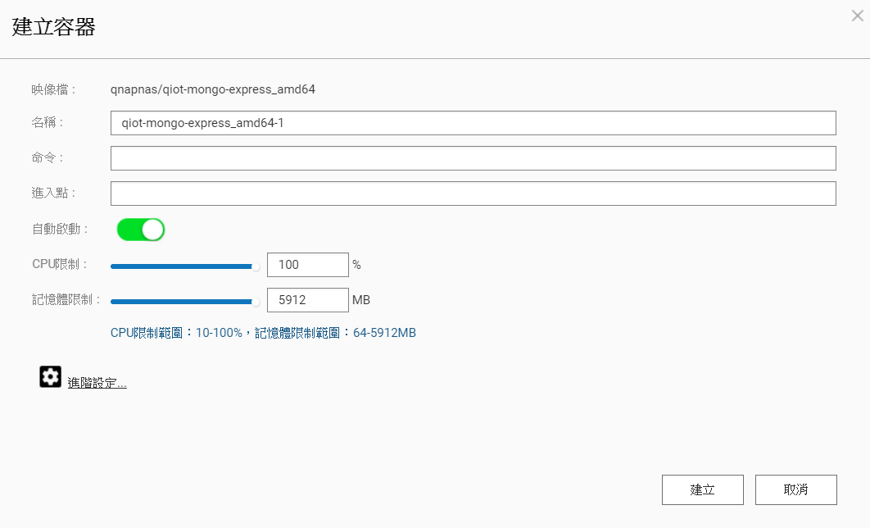

使用映像檔建立容器
一鍵安裝精靈，快速設定參數建立容器
支援 Docker Compose YAML 格式建立應用程式
由 PC 或 NAS 匯入容器
DEMO

Slide 26
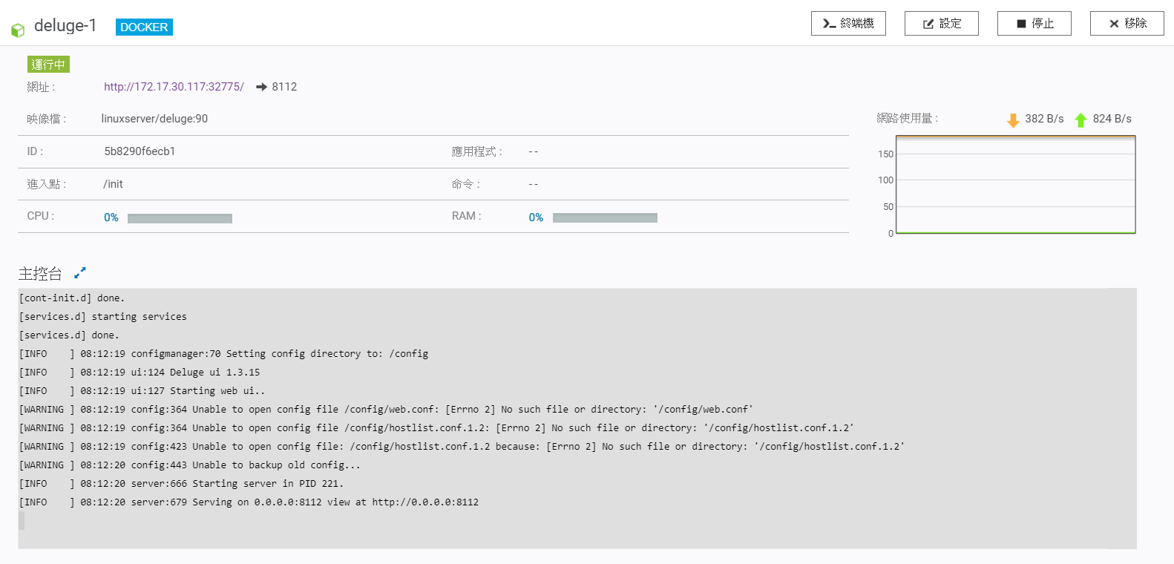
建設架構
容器 URL 連結至操作 Web UI
開啟容器終端機
圖像化顯示容器資源與網路使用
DEMO

Slide 27



容器總覽與管理
直覺圖像管理
DEMO
  總覽所有軟體容器、映像檔與儲存空間資訊
  NAS 使用與容器資源配置資訊
匯入匯出容器輕鬆轉移
  可匯出映像檔或容器至 NAS 做備份
lxcbr0 和 docker0 的網段設定
  橋接介面 lxcbr0 提供網路服務給工作站中的軟體容器
  橋接介面 docker0 提供網路服務給相依應用程式的軟體容器

Slide 28



知名容器一鍵安裝
AI
容器
完整儲存方案搭配 GPU 運算讓您的 NAS 成為突破性的 AI 運算平台 範例: CAFFE
IOT
容器
快速客製化您的物聯網應用管理
範例: openHAB
知名常用
容器
Docker 或 LXC 隨選即用
範例: Ubuntu 18.04 VNC 桌面

Slide 29

AI 容器
提供四種知名機器學習系統容器 : CNTK, CAFFE, MXNet, TensorFlow
深度學習
機器學習
一台 NAS 就幫您解決
預測分析
資料儲存和備份問題
硬體擴充問題
訓練和驗證模型問題
安裝驅動程式和容器問題
AI
容器
自然語言處理
翻譯
影像辨識
電腦視覺
機器視覺

Slide 30
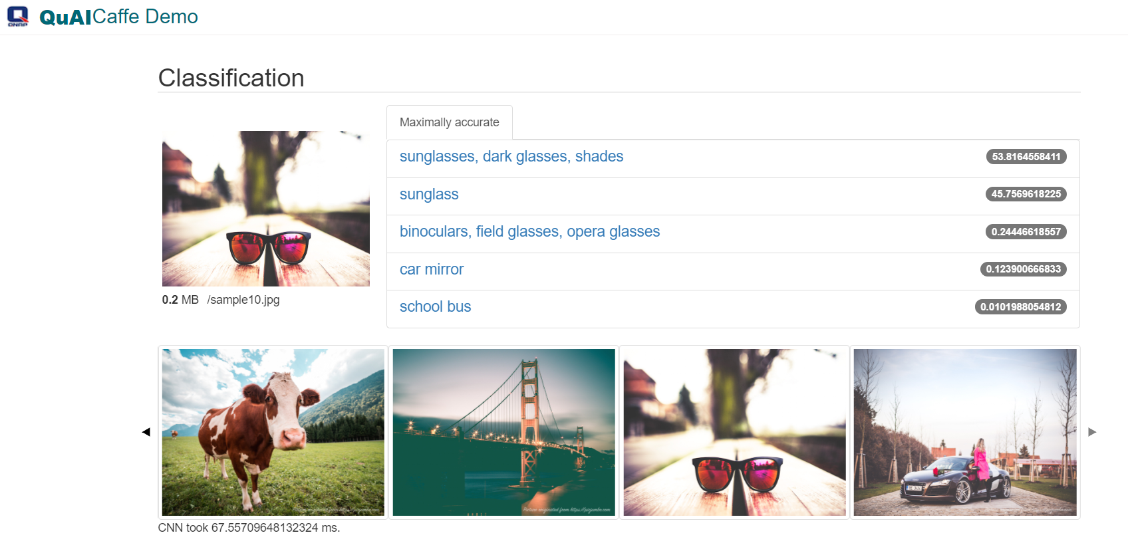
AI 容器 – CAFFE
使用 CAFFE 做影像辨識

Slide 31
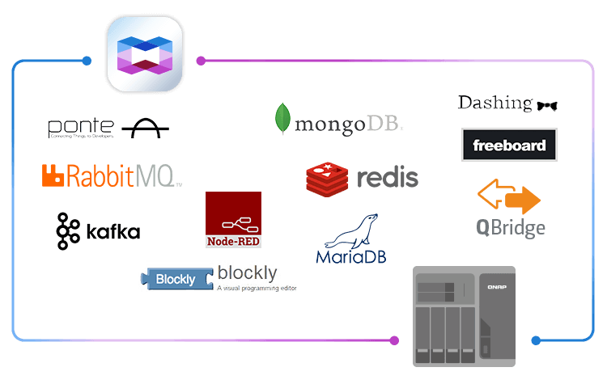
IoT 容器
開發者僅需將開發板 (如：Raspberry Pi) 連接上溫度、或濕度感應器，即可快速開發出簡易的智慧家庭專案。
透過網路連結智慧家電、感測器和行動裝置，有效整合居家環境的自動化和安全管理。包含：室內溫度和照明調控以及警報器的自動化等。
在智慧醫療的應用中，個人的完整健康資訊將可被有效收集、存檔與分析，並在需要時給予合適的健康管理建議。

Slide 32
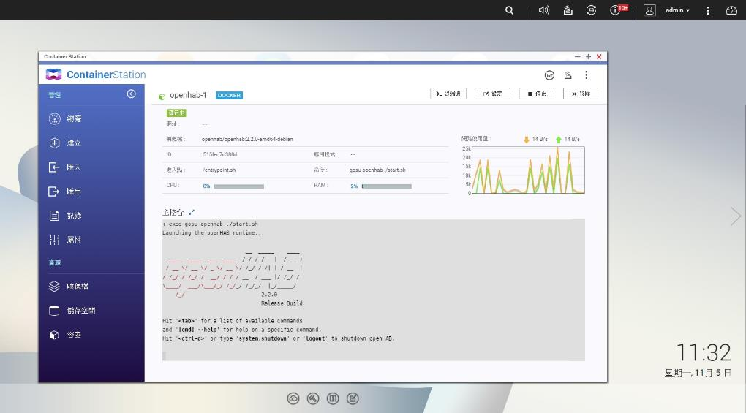

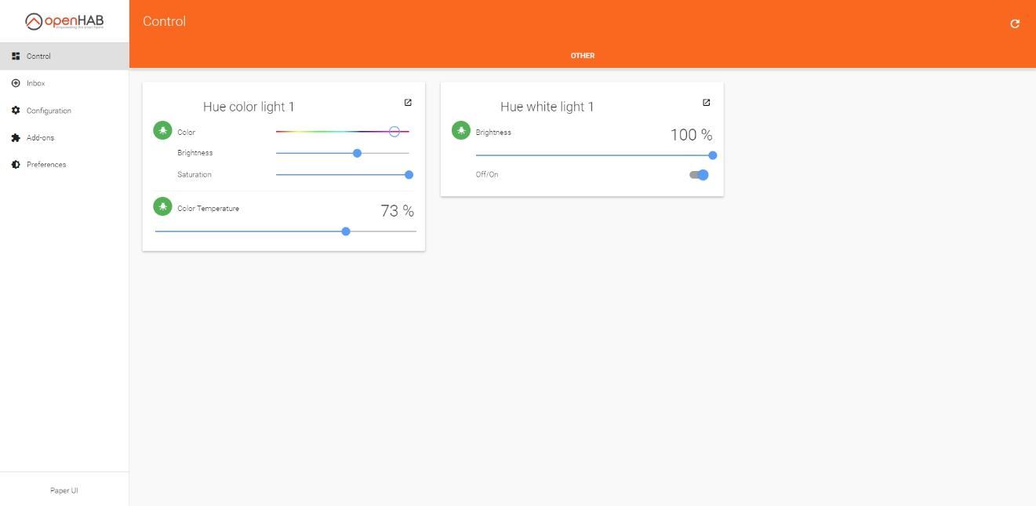
IoT 容器 - openHAB
遠端操作和管理智慧家庭燈的應用

Slide 33
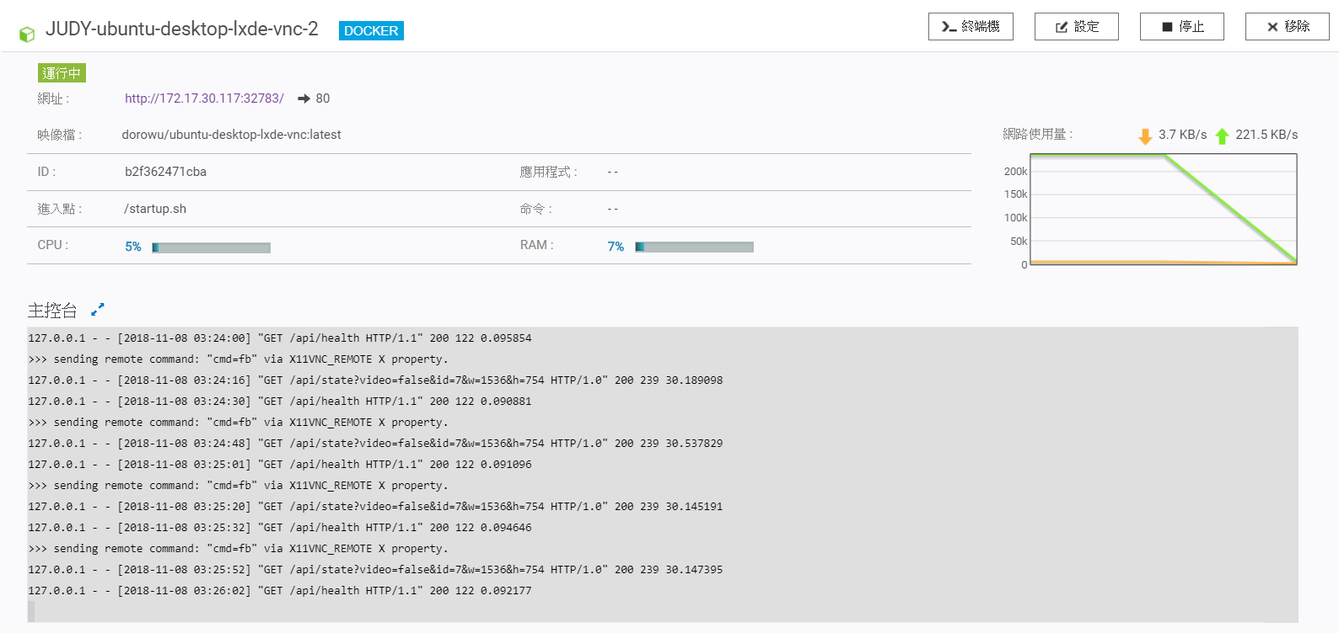
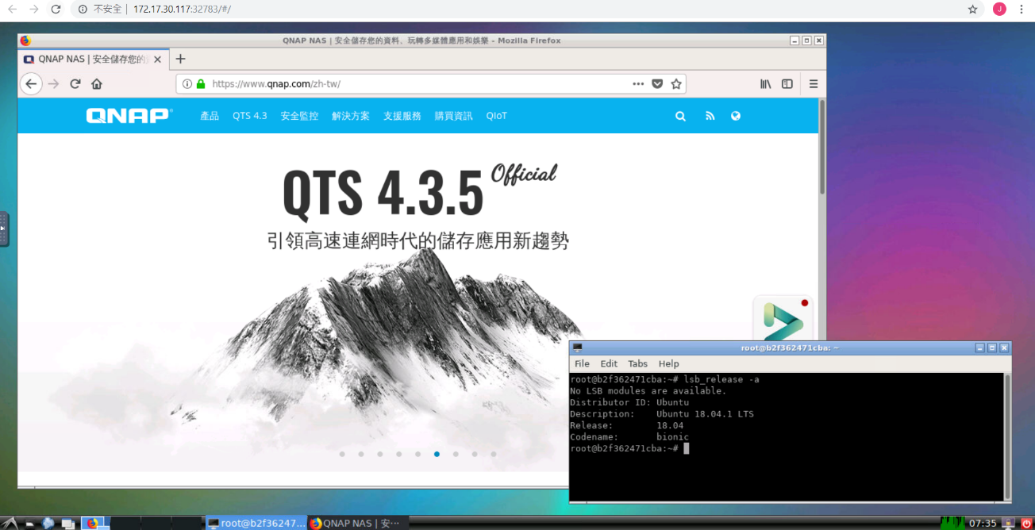
Ubuntu 18.04 - VNC 桌面
特別提供簡易 VNC 桌面版本讓您多選擇操作

Slide 34
Q & A

Slide 35


常見問題
Q1
為什麼無法在 container-station-data 資料夾已加密的情況下使用軟體容器工作站？
A1
由於部分系統資料的存取和軟體容器工作站的設定皆儲存在 container-station-data 共用資料夾中，在軟體容器工作站運作期間不可對此資料夾進行加密。

Slide 36




常見問題
Q2
為什麼啟用 [系統]>[安全設定]>[安全等級]>[只允許列表內的連線] 後，Container Station 和相依性應用程式無法正常執行？
A2
QTS 是以 Layer 3 – IP 層阻擋連線，因此可能導致部分應用程式，例如使用 Container Station 的應用程式，其網段也被限制使用。欲解決此問題，請至 [網路與虛擬交換器] > [虛擬交換器]，確認虛擬交換器所使用的網段，並將其加入 IP 允許清單內即可。
針對部分尚未支援 [網路與虛擬交換器] 的NAS機種，可至 [Container Station] > [屬性] > [網段] ，將顯示的網段加入 IP 允許清單中。通常會需要加入的兩個網段分別為 10.0.3.0/24 與 10.0.5.0/24

Slide 37


常見問題
Q3
為什麼部分應用程式安裝前需要先安裝軟體容器工作站?
A3
部分應用程式為容器型應用程式，軟體容器工作站提供兩個容器平台：
User docker 平台提供軟體容器工作站中的容器使用，橋接介面為 lxcbr0
System docker 平台提供 App Center 中的容器型應用程式使用，橋接介面為 docker0

Slide 38

Container Station 支援機種
TS-x51、TS-x51+、TS-x51A、TS-x53、TS-x53A、TS-x53B、TBS-453A、 TS-x55、TS/TVS-x63、TVS-x70、TVS-x71、TS-x73、TS/SS-x79、TS/TVS-x80、TVS-x82、TVS-x77、TS-1685、TDS-16489U、HS-453DX
x86 機種
ARM 機種
TS-x31P、TS-x31X、TS-1635、TS-x31+、TS-x32X

Slide 39

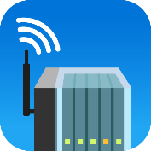
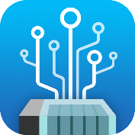
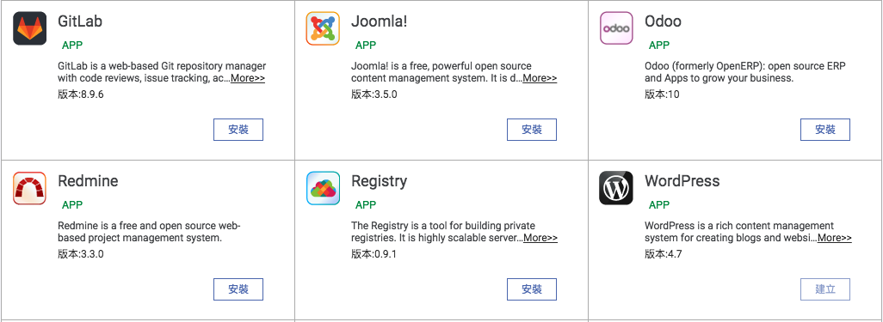



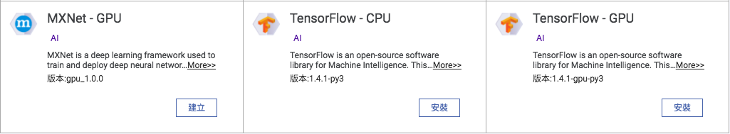
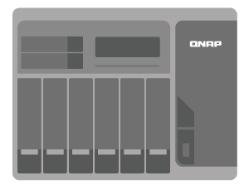
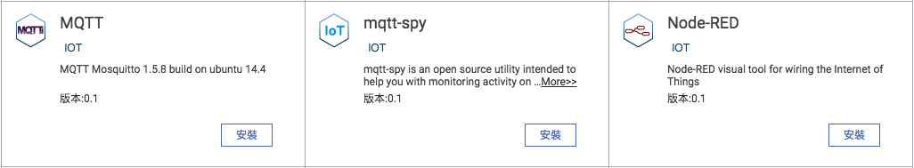

加入 QNAP 應用軟體開發
利用軟體容器，打造 QNAP 應用程式
創意產品提供於容器推薦清單
自行打造容器型應用程式並放於 App Center
Notes:
1. QNAP App Center 本身已經有 Containerized Apps。外部開發者可使用 NAS 開發以及提供 Containerized Apps。可以放在 Recommended App or App Center
2. CS 有提供 QDK 打包工具
3. 原本提供 NAS API 文件。二次開發文件。

Slide 40

完整 NAS App 開發支援
相關功能支援
參考文件資源
檔案管理
帳號與用戶管理
儲存管理
系統設定
API 文件
開發指南
編譯工具(Toolchains)
常見問題
支援服務

Slide 41
Notes:
影片:
1. 如何將開發出的 Docker Image 上架到推薦清單。Recommended Apps 會在背景不段更新內容。所有 App 都放在 Preference > Application Repository。可以在 qnap repository fork container 到自己的 repository。在自己的 github 開發新的 app (supershell)。分享可以很迅速
2. 使用 Container Station system docker build qpkg.

